Slide 1
PEMOGRAMAN
WEB ENTERPRISE
04
FORM pada PHP Native, Variable & Cetak
FASILKOM
Hariesa B.P, ST, MM
Sistem Informasi

Slide 2
Module Overview
Form
Method
Variable
Cetak

Slide 3
Definisi Form
Form adalah suatu cara untuk memasukan sejumlah parameter/data yang dapat diolah sehingga menghasilkan sejumlah informasi yang dibutuhkan pengunjung sebuah aplikasi/website/portal.

Slide 4
Elemen Form
Action : untuk menentukan halaman mana yang akan melakukan proses terhadap data yang telah dimasukan
Method : metode untuk menentukan bagaimana data akan diproses
Name : menentukan nama dari sebuah Form
Id : menentukan ID dari sebuah Form

Slide 5
Definisi Method
Get = suatu cara mengirimkan data dari halaman masukan ke halaman keluaran bersama dengan URL sehingga data yang dikirim akan terlihat di url
Post = suatu cara mengirimkan data dari halaman masukan ke halaman keluaran tidak bersama dengan URL sehingga data yang dikirim akan tidak terlihat di url

Slide 6



Proses Kerja Form
Get
Request
Response
Form
(Clientside)
Form Process
Post

Slide 7
Sintak Form
<Form method=“get/post” action=“…..” name=“…….” id=“…….” target=“”>
<input type=“” name=“” id=“”>
<input type=“” name=“” id=“”>
</Form>

Slide 8
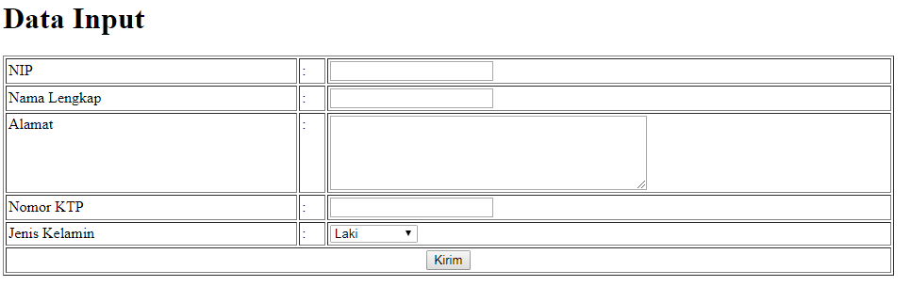
Contoh Request Body/Form (frminput.php)

Slide 9
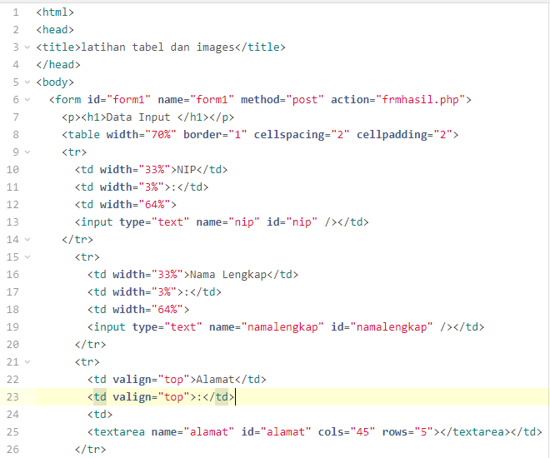

Slide 10
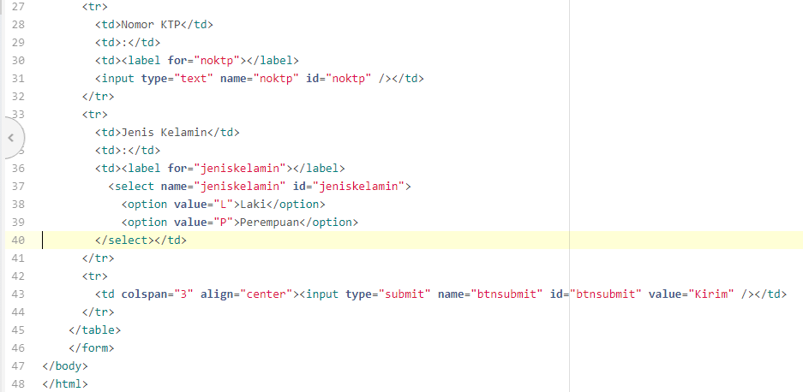

Slide 11
Penanganan Form
$_POST
Digunakan untuk form dengan method POST, data tidak akan ditampilkan di address browser
$_GET
Digunakan untuk form dengan method GET, data ditampilkan di address browser
$_REQUEST
Digunakan untuk form dengan method POST maupun GET

Slide 12
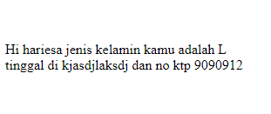
Contoh Respon (frmoutput.php)

Slide 13
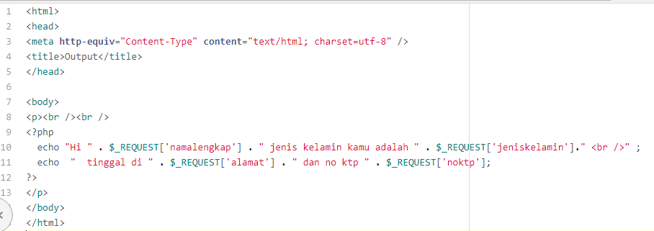

Slide 14
Variabel

Slide 15
Variable
Variabel digunakan untuk menyimpan data sementara dan nilainya bisa berubah-ubah setiap kali program dijalankan. Data yang disimpan dalam variabel akan hilang setelah program selesai dieksekusi.
Aturan dalam penggunaan nama variabel yaitu:
Dimulai dengan tanda $ dan diikuti dengan nama variabelnya, tanpa memandang apakah data tersebut integer, real maupun string.
Nama variabel dapat berupa kombinasi antara huruf alphabet, angka dengan panjang maksimal 32 karakter.
Nama variabel bersifat case-sensitive atau mengenal perbedaan huruf besar atau huruf kecil.
Nama variabel hanya bisa diawali dengan huruf atau garis bawah dan karakter selanjutnya dapat berupa huruf, angka maupun garis bawah.

Slide 16
Untuk dapat menggunakan variabel, perlu dilakukan dua hal yaitu
Deklarasi
Deklarasi adalah memperkenalkan variabel ke program. Dalam penulisan script PHP, deklarasi sering digabung dengan inisialisasi.
Contoh:
$nilai
$namaHari
Inisialisasi
Inisialisasi variabel adalah memberi suatu nilai untuk pertama kalinya kepada suatu variabel.
Contoh:
$nilai=50; $namaHari=”Senin”;

Slide 17
Constanta
Constant adalah identifier (nama) untuk value sederhana. Constanta adalah case-sensitive. Berdasarkan konvensi, nama constant selalu uppercase.
<?php
// Valid constant names
define("FOO", "something");
define("FOO2", "something else");
define("FOO_BAR", "something more");
// Invalid constant names
define("2FOO", "something");
// This is valid, but should be avoided:
// PHP may one day provide a magical constant
// that will break your script
define("__FOO__", "something");
?>

Slide 18
Fungsi Cetak

Slide 19
Fungsi Cetak
echo : merupakan fungsi cetak yang dapat langsung meng-output-kan parameter
Single quoted (‘ ‘) : fungsi echo() jika menggunakan tanda petik tunggal ('), semua isi variable tidak akan di proses lebih lanjut sehingga hasil keluarannya hanya menampilkan nama variablenya saja (jika didalamnya ada nama variable)
Double Quoted ( “ “) : maka semua variable yang terdapat di dalam data string yang akan diproses oleh echo(), seluruh data akan diproses terlebih dahulu sehingga semua data dalam variable akan dimasukkan ke dalam hasil keluarannya

Slide 20
Contoh echo
<?php
$kata_1 = "Mercubuana";
$kata_2 = "Belajar Web 2";
$kata_3 = "www.mercubuana.ac.id";
echo $kata_1 . "<p>" . $kata_2 . “</p><p>" . $kata_3;
echo '<p>$kata_1</p><p>$kata_2</p><p>$kata_3';
echo "<p>$kata_1</p><p>$kata_2</p><p>$kata_3";
?>

